Slide 1
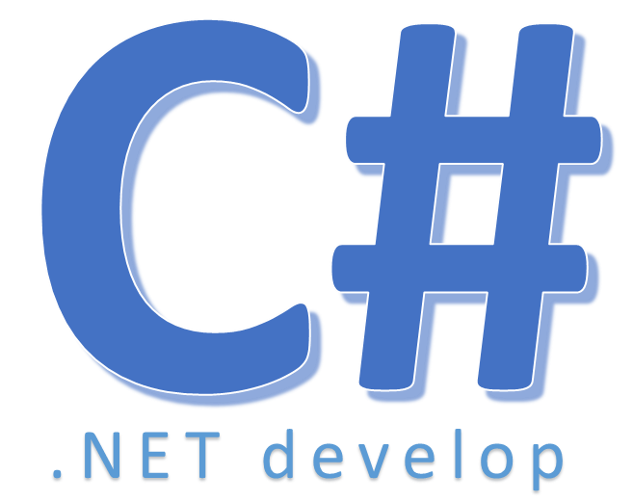

Hàm trong C#

Slide 2
Nội dung
Khái niệm về hàm
Tại sao nên viết hàm
Tham số hình thức & tham số thực
Truyền tham trị và truyền tham biến trong hàm

Slide 3
Hàm
Hàm là một khối lệnh thực hiện một công việc hoàn chỉnh (module), được đặt tên và được gọi thực thi nhiều lần tại nhiều vị trí trong chương trình.
Hàm còn gọi là chương trình con ,phương thức, hành vi

Slide 4
Hàm
Hàm có thể được gọi từ chương trình chính (hàm main) hoặc từ 1 hàm khác.
Hàm có giá trị trả về hoặc không. Nếu hàm không có giá trị trả về gọi là thủ tục (procedure)
Mục đích cuối cùng của hàm là???

Slide 5
Hàm
Khai báo hàm
<kiểu trả về> <Tên hàm>(<kiểu biến 1> <tham số 1>, …)
{
Nội dung hàm;
[return <giá trị trả về>];
}
Đặt tên hàm
Tương tự cách đặt tên biến
Dùng động từ

Slide 6
Hàm
Ví dụ
private int TinhGiaiThua(int n)
{
int giaiThua = 1;
for (int i = 1; i <= n; i++)
{
giaiThua *= i;
}
return giaiThua;
}

Slide 7
Tham số hình thức & tham số thực
Khi hàm cần nhận đối số (arguments) để thực thi thì khi khai báo hàm cần khai báo danh sách các tham số để nhận giá trị từ chương trình gọi. Các tham số này được gọi là tham số hình thức.
Ví dụ:
int min(int a, int b)
{
if(a<b)
return a;
else
return b;
}
Tham số hình thức

Slide 8
Tham số hình thức & tham số thực
Khi gọi hàm, ta cung cấp các giá trị thật, các giá trị này sẽ được sao chép vào các tham số hình thức và các giá trị thật được gọi là tham số thực.
Ví dụ: Để tìm giá trị nhỏ nhất của 2 số 5 và 6 ta gọi hàm min(5, 6)
Tham số thực
min(int a, int b)

Slide 9
Truyền tham trị và tham chiếu trong hàm
N=5
N=5
Hàm nào đó
Đổi N = 8
Truyền tham trị: Sau khi thoát khỏi hàm nó vẫn giữ giá trị gốc (N vẫn =5)
N=8
N=5
Hàm nào đó
Đổi N = 8
Truyền tham biến: Sau khi thoát khỏi hàm, nó sẽ lấy giá trị bị thay đổi trong hàm (N bị đổi thành 8)

Slide 10
Truyền tham trị và tham chiếu trong hàm
Truyền tham trị (call by value)
Sao chép giá trị của đối số vào tham số hình thức của hàm.
Những thay đổi của tham số không ảnh hưởng đến giá trị của đối số.

Slide 11
Truyền tham trị và tham chiếu trong hàm
Truyền tham chiếu (call by reference)
Sao chép địa chỉ của đối số vào tham số hình thức. Do đó, những thay đổi đối với tham số sẽ có tác dụng trên đối số.
Sử dụng từ khoá ref hoặc out
Tham số kiểu đa trị (mảng, đối tượng…) mặc định là truyền theo tham chiếu (tức là không cần dùng từ khóa ref hoặc out)

Slide 12
Truyền tham trị và tham chiếu trong hàm
Ví dụ
private int TangSo(out int i)
{
i = i + 1;
return i;
}
int a = 10;
int b = TangSo(out a);
Kết quả
a = 11
b = 11

Slide 13
Truyền tham trị và tham chiếu trong hàm
Ví dụ
private int TangSo(ref int i)
{
i = i + 1;
return i;
}
int a = 10;
int b = TangSo(ref a);
Kết quả
a = 11
b = 11

Slide 14
Truyền tham trị và tham chiếu trong hàm
Sự khác biệt giữa ref và out là gì?
ref bắt buộc phải khởi tạo giá trị cho biến trước khi vào hàm
out bắt buộc phải gán giá trị cho biến trước khi thoát khỏi hàm.
Vậy khi nào dùng ref và khi nào dùng out?

Slide 15


Hey! Coding is easy!
END

